Slide 1

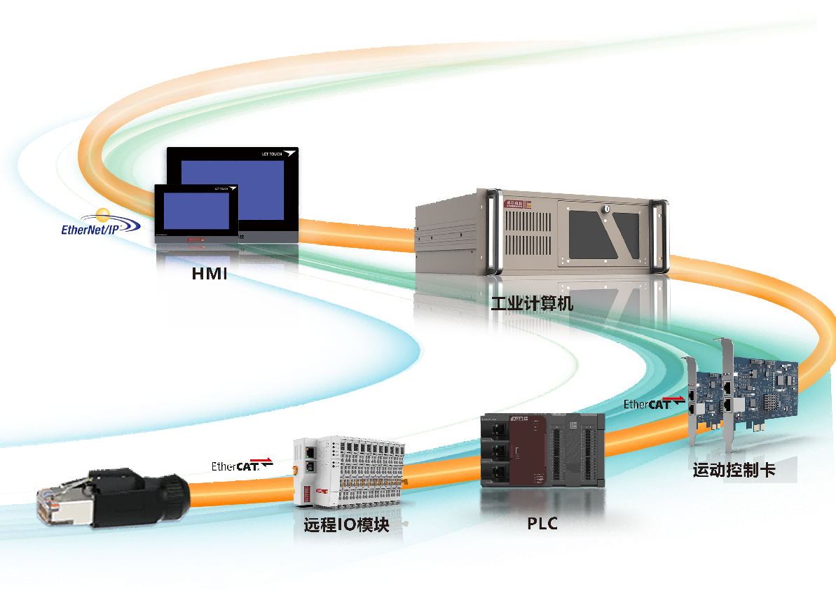
凌臣科技-弹夹双轨道PCB板上料机-结案报告

Slide 2
目录
一. 项目概述
二. 项目执行
三. 工艺流程
四. 项目需求与解决方案
五. 总结
六.附录

Slide 3
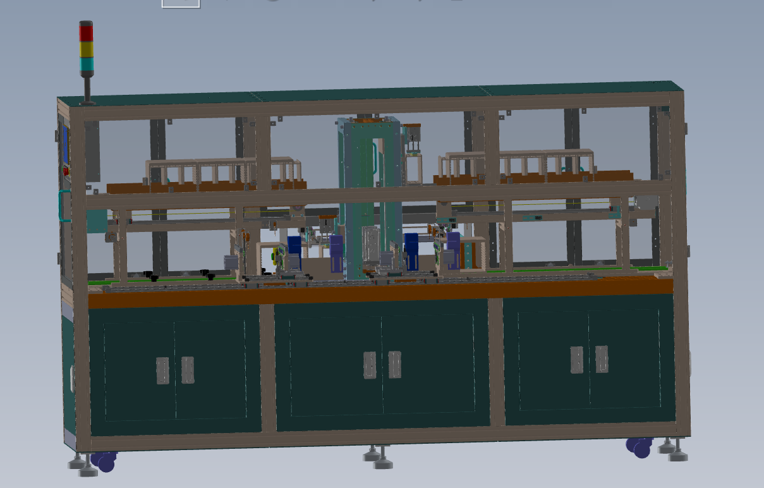
一. 项目概述
项目需求:客户研发一套PCB板上料机流线设备，由我司完成控制系统的开发。
以下为该设备结构示意图。
检测模组
上料模组
下料模组

Slide 4
二. 项目执行-项目开发时间线
2024.07.2
客户会议了解项目需求
2024.07.3-2024.07.15
程序开发，功能测试
2024.07.19-2024.07.24
厂内调试，完成出厂需求
2024.07.26-2024.08.14
终端调试，完成客户需求
项目会议
程序开发
厂内调试
终端调试

Slide 5
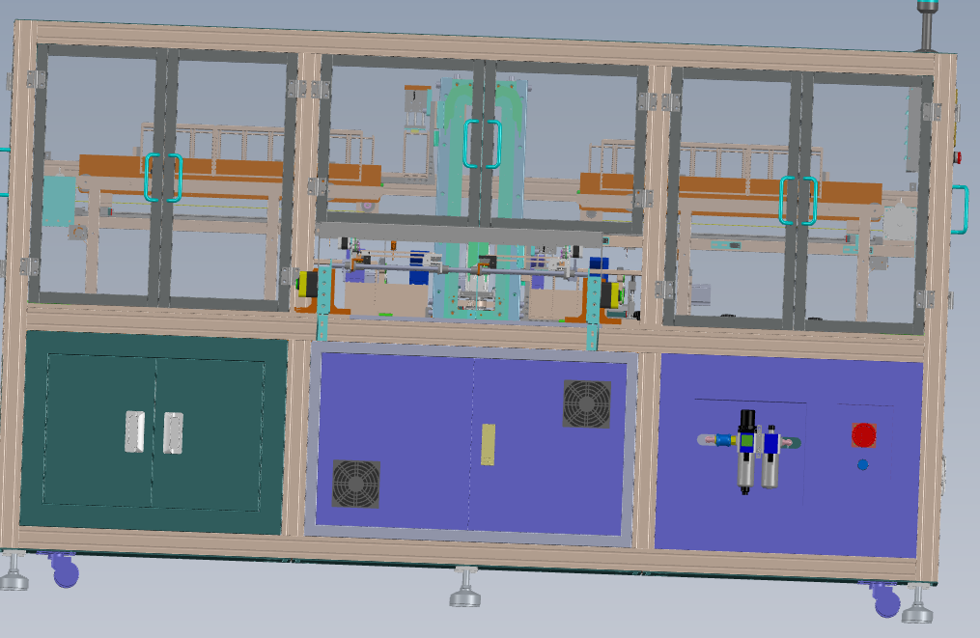
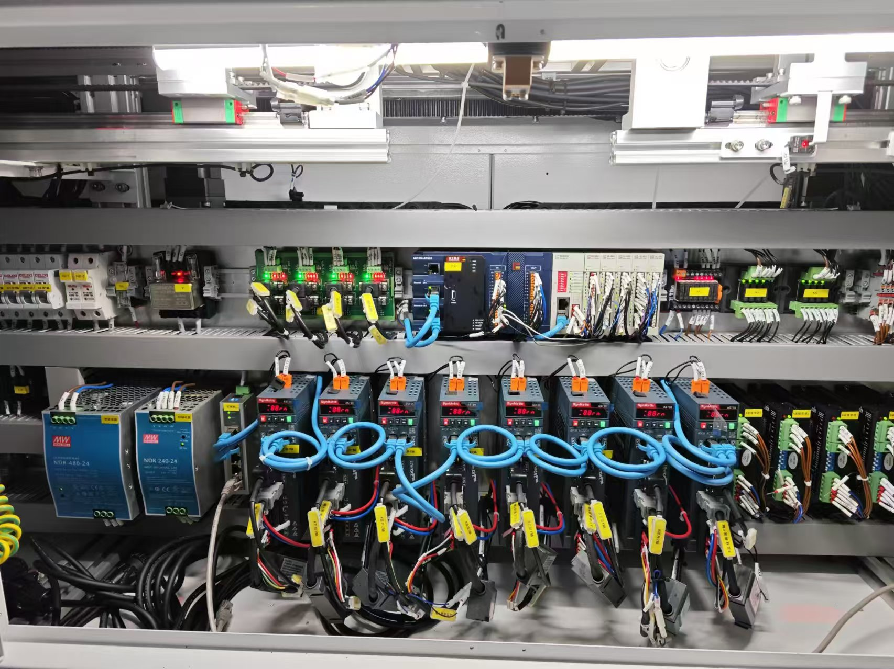
二. 项目执行-现场实物图

Slide 6
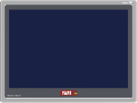

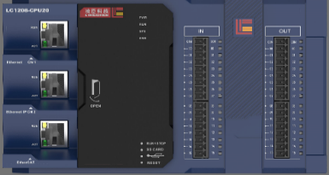

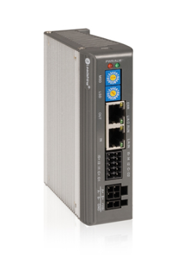
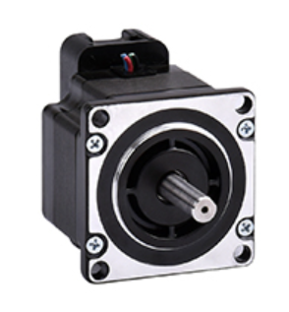
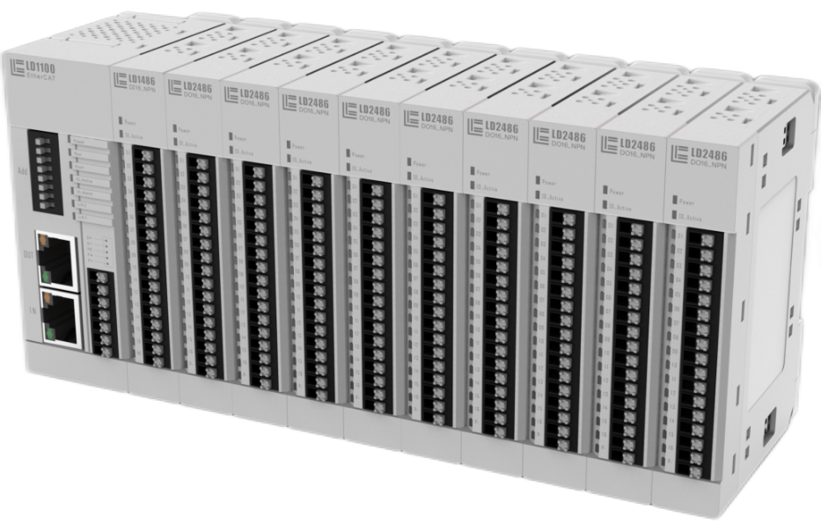
二. 项目执行-设备硬件组态

Slide 7
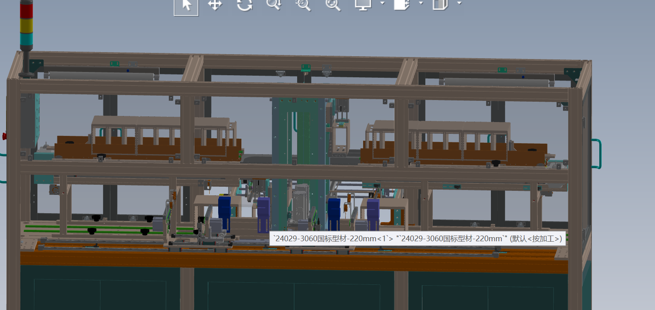
三. 工艺流程
满盘上料
OK空盘上料
NG空盘上料
NG料盒1
NG料盒2
NG料盒3
上层工位（满弹夹）
PPU搬运
提升工位
下料抓取
上层工位（满弹夹）
抓取至上料载台
根据检测结果放至指定位置
CAM2
CAM4
空盘回收
CAM1
CAM3
下层工位（空弹夹）
流道工位（将PCB板推入下一站）
流道工位（将PCB板推入下一站）
下层工位（空弹夹）
OK满盘回收
NG满盘回收

Slide 8
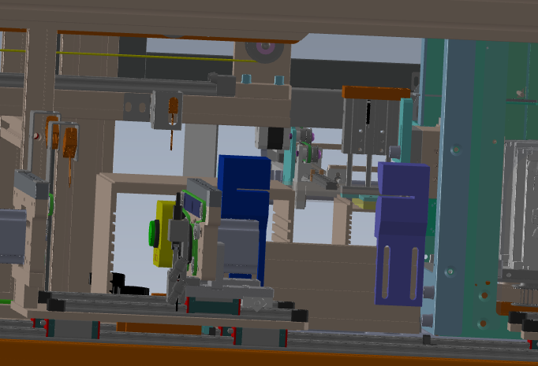
四. 项目需求与解决方案
清料模式：清料模式启动后，将当前PCB板流入下一层后将弹夹排出后要显示清料完成信号并且进入暂停中状态。
问题点：到客户现场后发现和开始确认的流程不同，对接时的要求是要按下清料按钮后将当前弹夹剩余的PCB板全部推出才算清料完成。
处理方案：更改逻辑功能块，启动清料模式时将当前PCB板流入下一层后将弹夹排出后要显示清料完成信号并且进入暂停中状态。

Slide 9
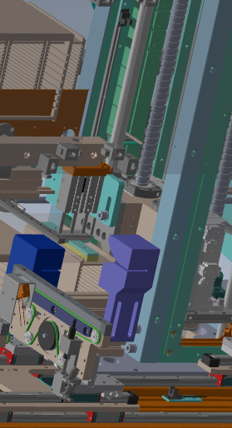
四. 项目需求与解决方案
设置推空次数：如果在推料的过程中在一定时间内没有入料检测则去下一层继续推如果连续空料次数达到设定空推次数后报警。
上一层，下一层，取料盒，放料盒：在手动状态下按下按钮则会进行相应的运动逻辑。
问题点：在手动中写逻辑运行不能使用信号交互会导致卡在相应的步序中也有可能会影响自动运行动作。
处理方案：手动状态逻辑运行不判断交互信号，只做相应动作。

Slide 10
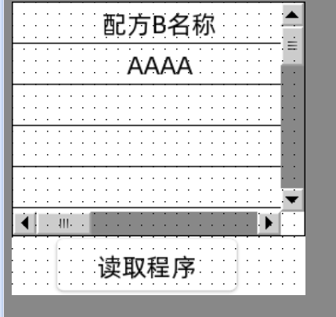
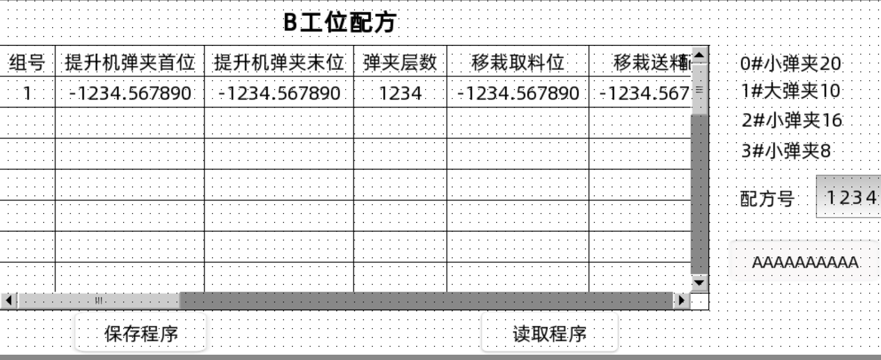
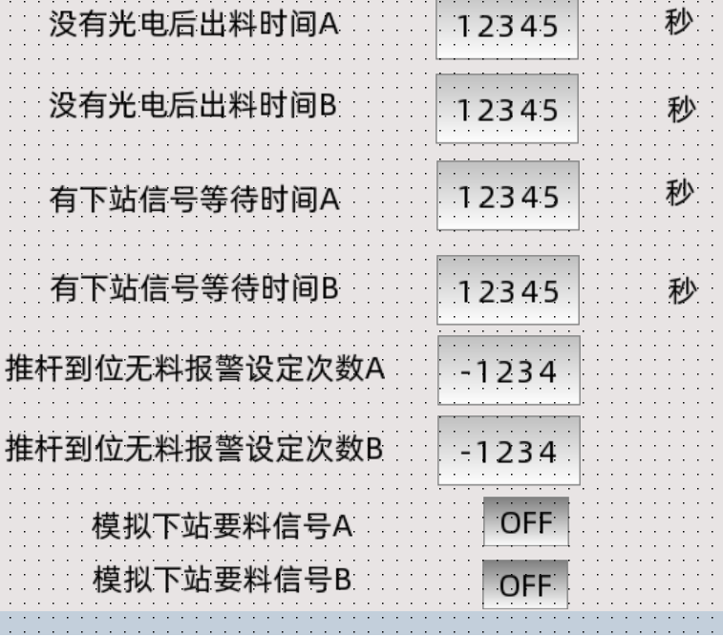
四. 项目需求与解决方案
延时开放：将员工可能用到的延时开放在触摸屏中，便于及时更改
配方：将员工所用的配方切换和工程师所用的配方界面要区分开来员工的所用的配方更简洁只能根据情况更换已经定义好的配方，管理员配方介面则功能更加全面。
屏蔽：AB工站可以独立运行单边也可以AB同时运行。

Slide 11
五. 总结
1. 该项目使用我司PLC,HMI以及相配套的远程IO与伺服系统，能够完成中型设备的开发，且运行稳定。市面常规的设备开发需求，我司PLC已能满足。
2. 该套设备较为标准的开发流程可作为后续推广的应用案例。
3. 该套设备中包含了位置计算，增强了操作即换型的便利性，降低了的对客户操作人员的能力需求，客户可以更快上手。

Slide 12
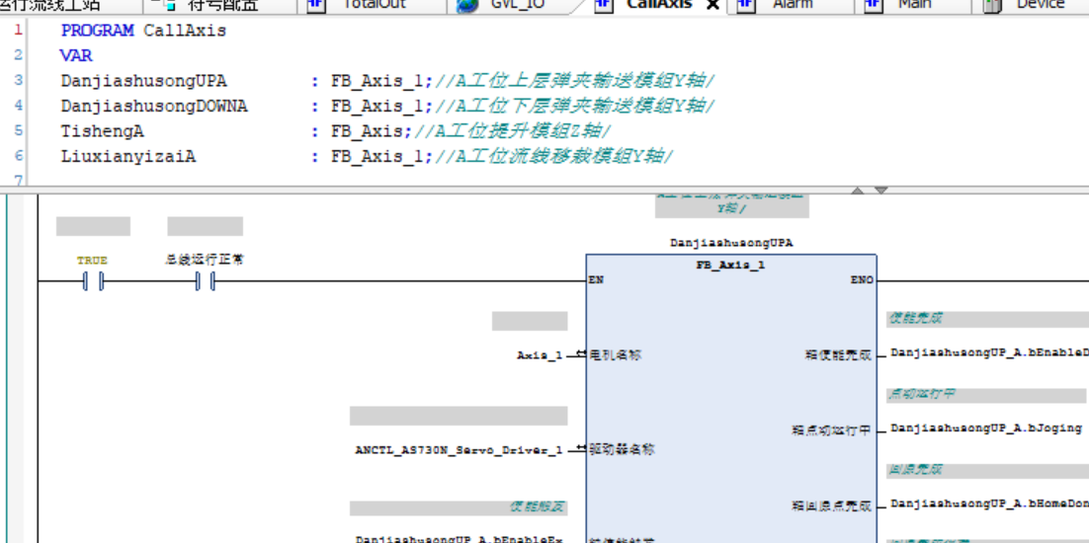
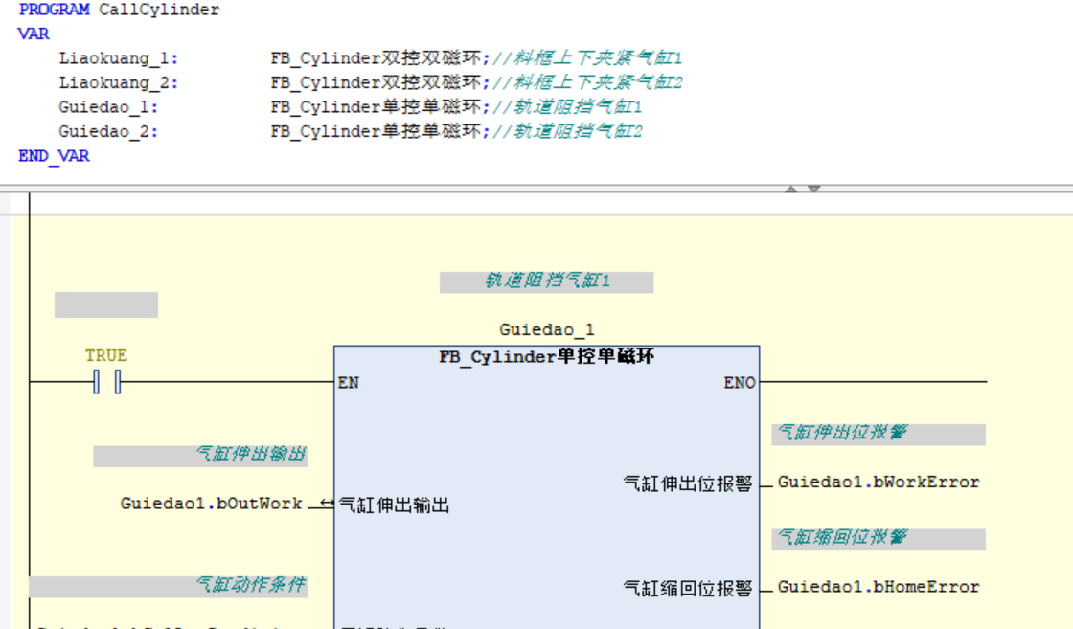
六. 附录
以下为部分工艺功能块，以及操作界面的截图，仅供参考

Slide 13
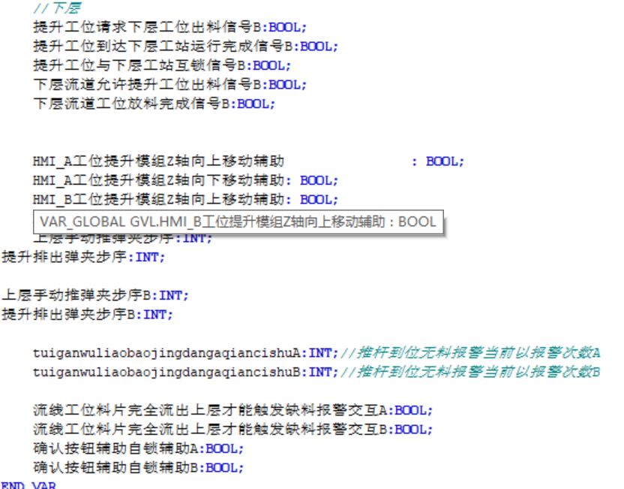
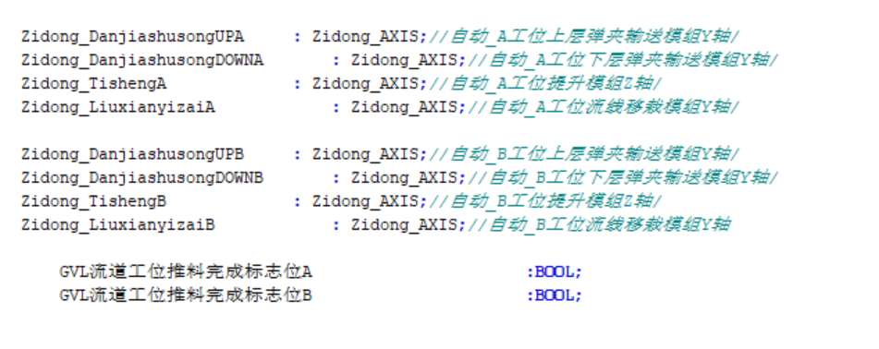
六. 附录
以下为部分工艺功能块，以及操作界面的截图，仅供参考

Slide 14
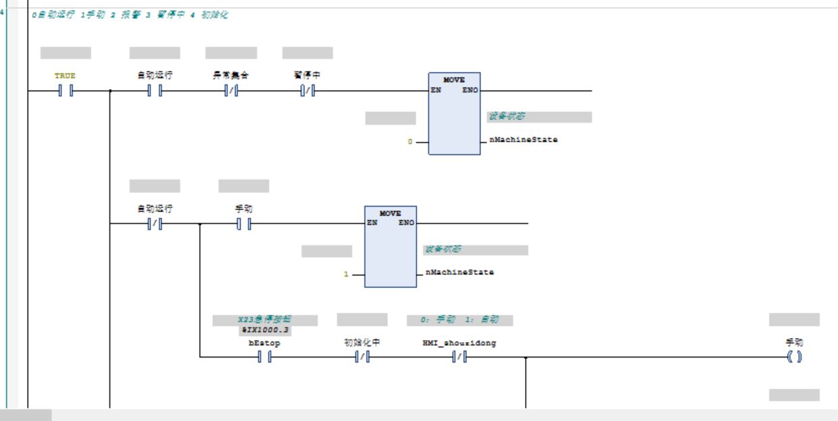
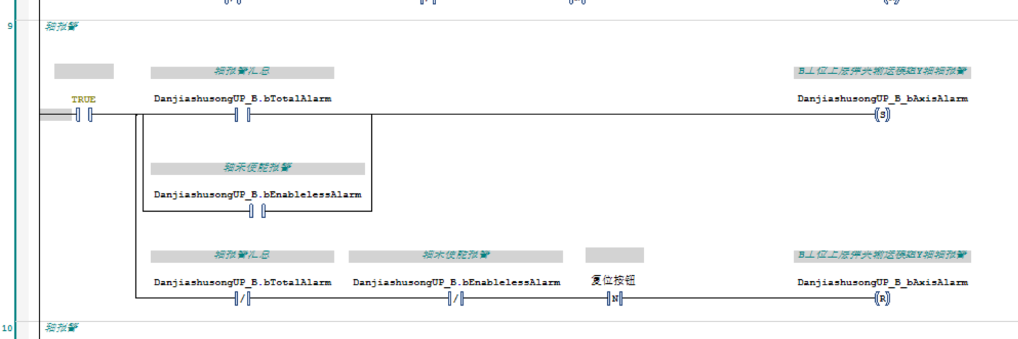
六. 附录
以下为部分工艺功能块，以及操作界面的截图，仅供参考

Slide 15
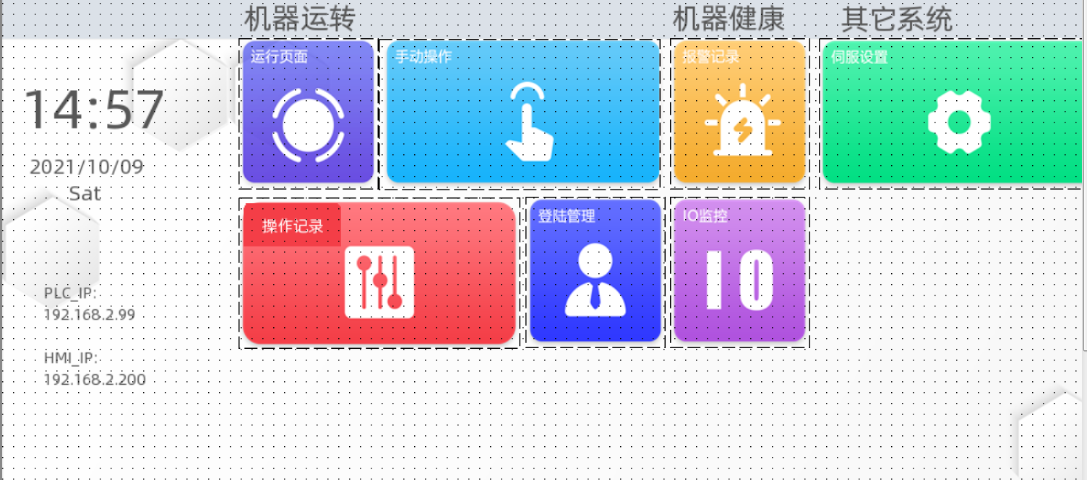
六. 附录
以下为部分工艺功能块，以及操作界面的截图，仅供参考

Slide 16
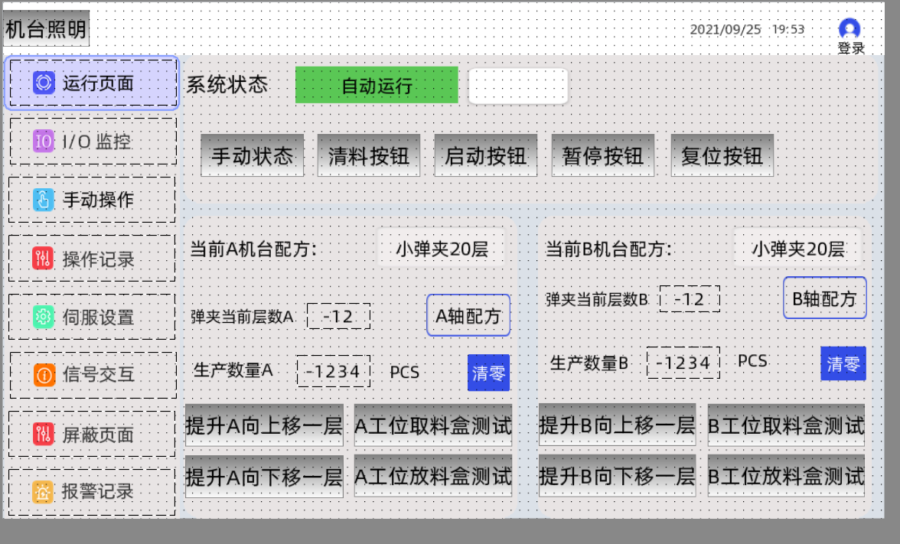
六. 附录
以下为部分工艺功能块，以及操作界面的截图，仅供参考

Slide 17
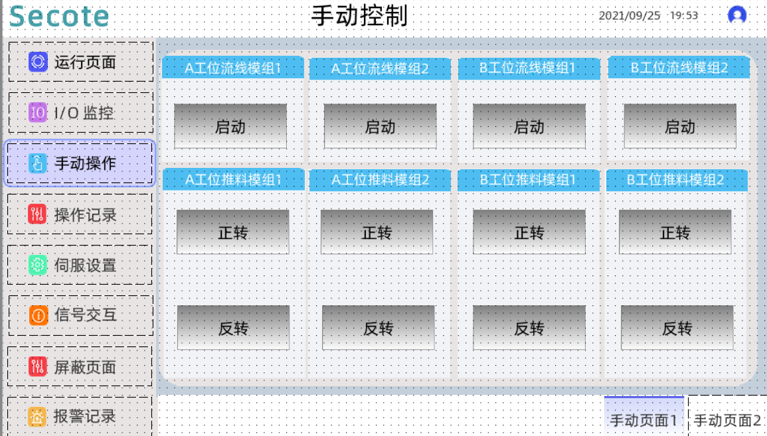
六. 附录
以下为部分工艺功能块，以及操作界面的截图，仅供参考

Slide 18
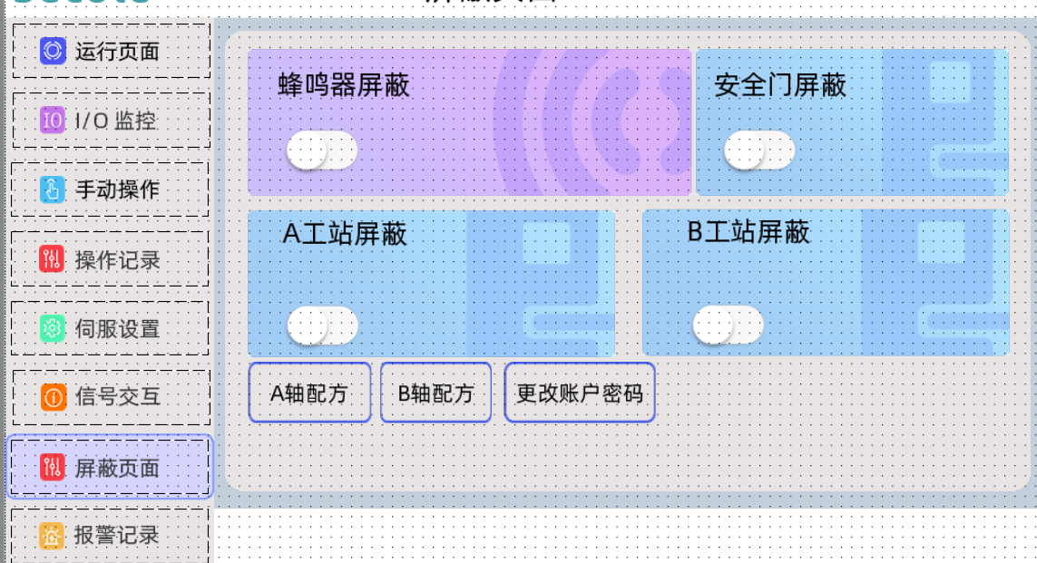
六. 附录
以下为部分工艺功能块，以及操作界面的截图，仅供参考

Slide 19
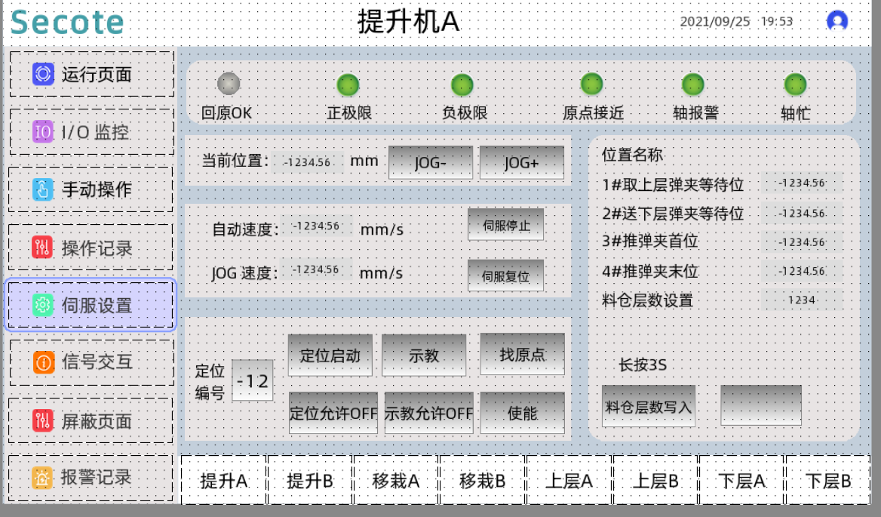
六. 附录
以下为部分工艺功能块，以及操作界面的截图，仅供参考

Slide 20
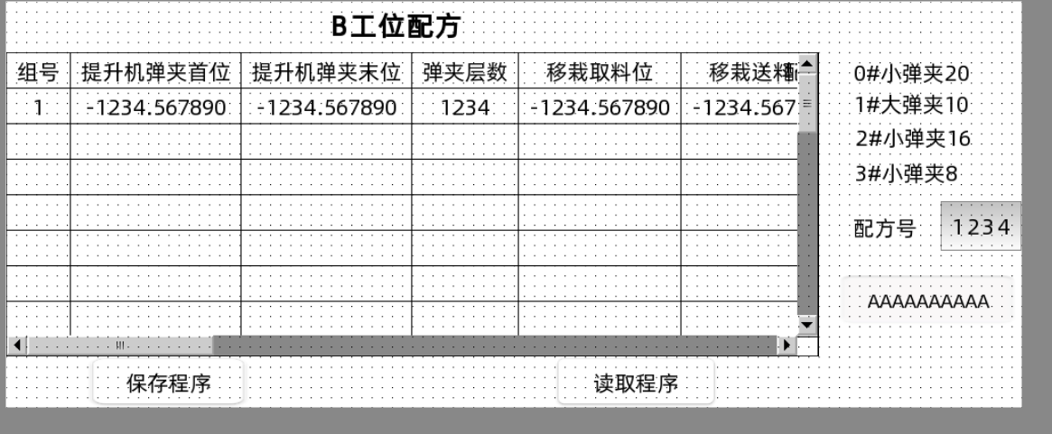
六. 附录
以下为部分工艺功能块，以及操作界面的截图，仅供参考

Slide 21
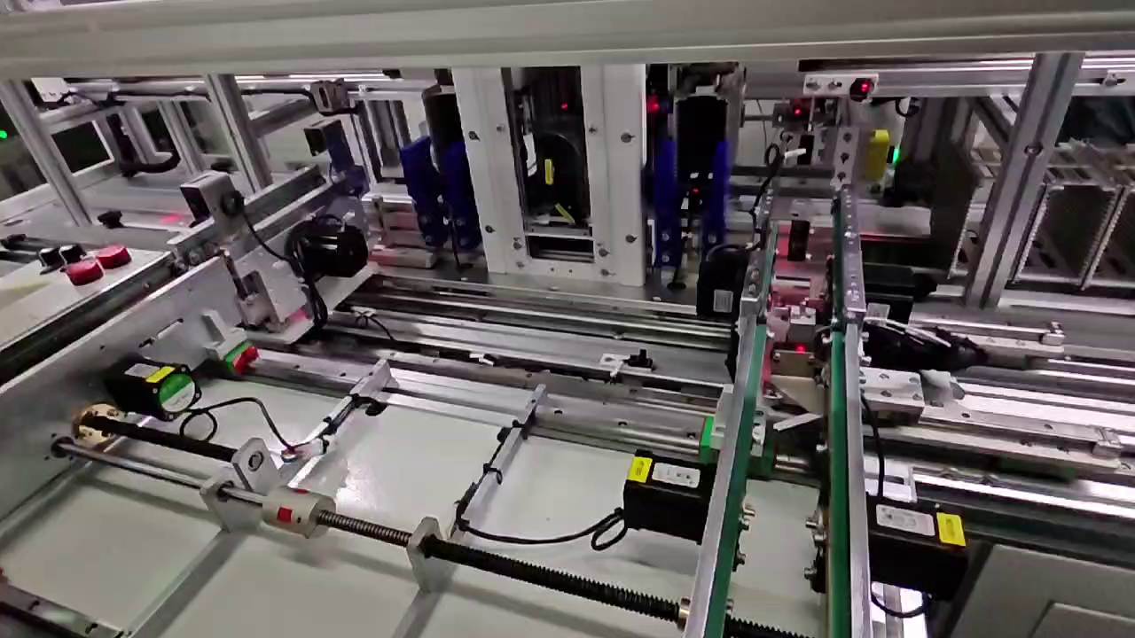
六. 附录
设备生产视频

Slide 22

苏州市凌臣采集计算机有限公司
Suzhou Lingchen Acquisition Computer Co.,Ltd
公司总部／苏州市凌臣采集计算机有限公司
公司地址／苏州市相城区巨华路55号
网站地址／www.szpcbase.com

